Slide 1
Муниципальное бюджетное дошкольное образовательное учреждение
«Центр развития ребенка - Детский сад № 30»
Визитная карточка
участника муниципального конкурса
педагогического мастерства
«Воспитатель года - 2022»
воспитателя МБДОУ
«ЦРР - Детский сад № 30»
г. Махачкала
Курбановой Оксаны Асланбеговны
2022г.

Slide 2
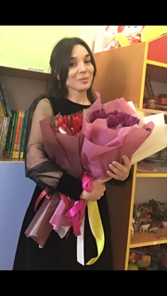
Я хочу сегодня подарить вам
Сердца своего частицу,
Теплоту души, свою улыбку,
Своей жизнью с вами поделиться…

Slide 3
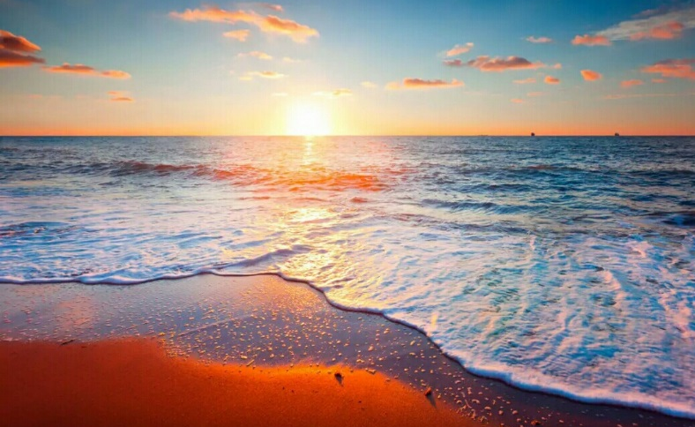
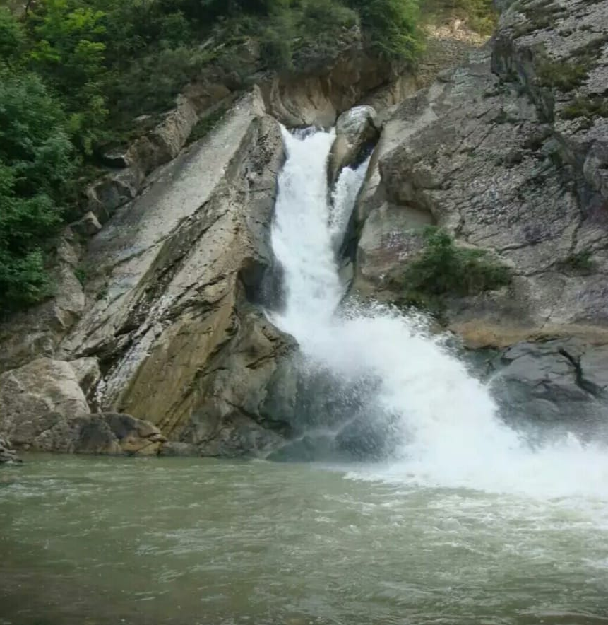
Мне было суждено родиться
Средь моря, гор и рек,
В великом Дагестане,
В старинном городе – Дербент

Slide 4
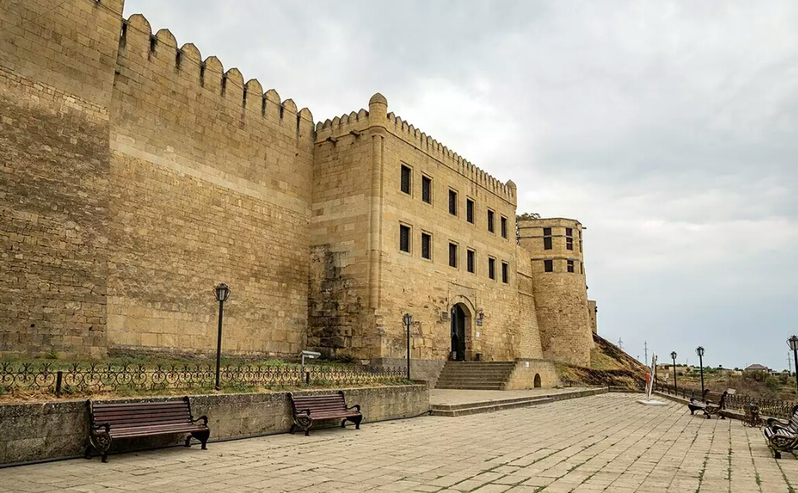

Slide 5
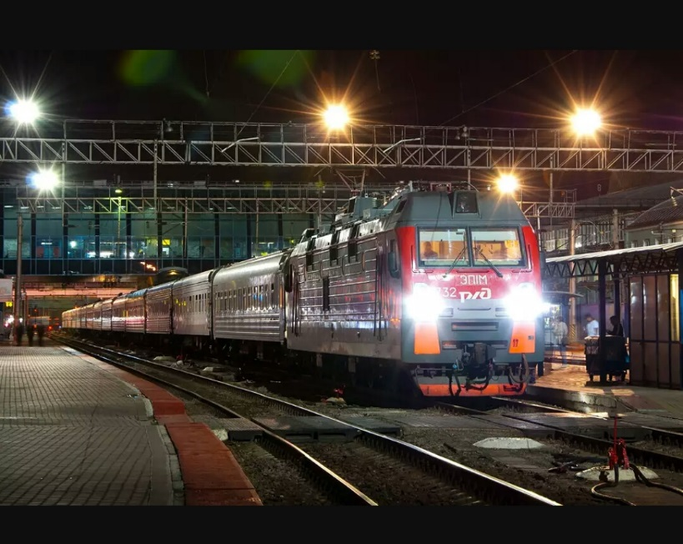
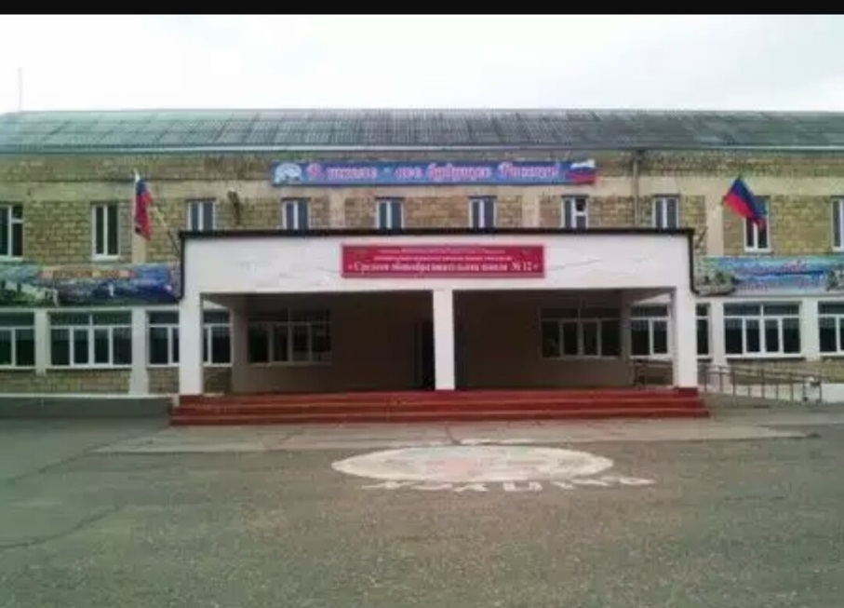
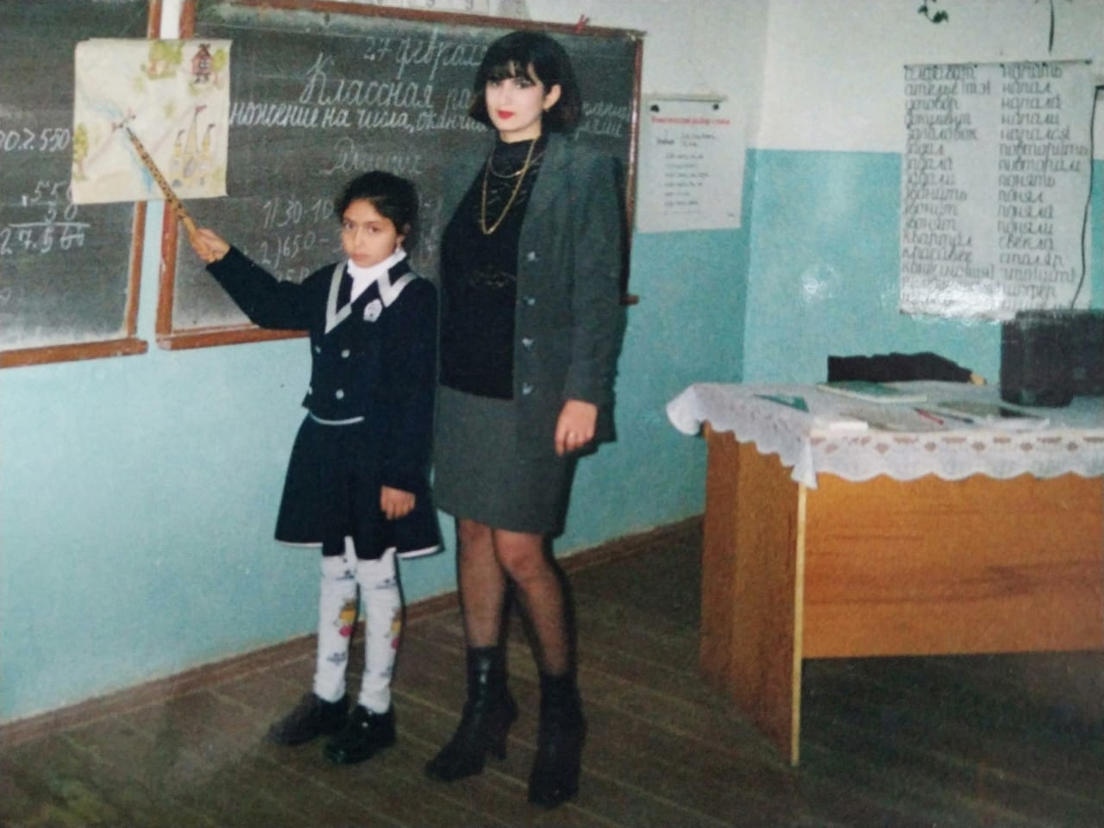
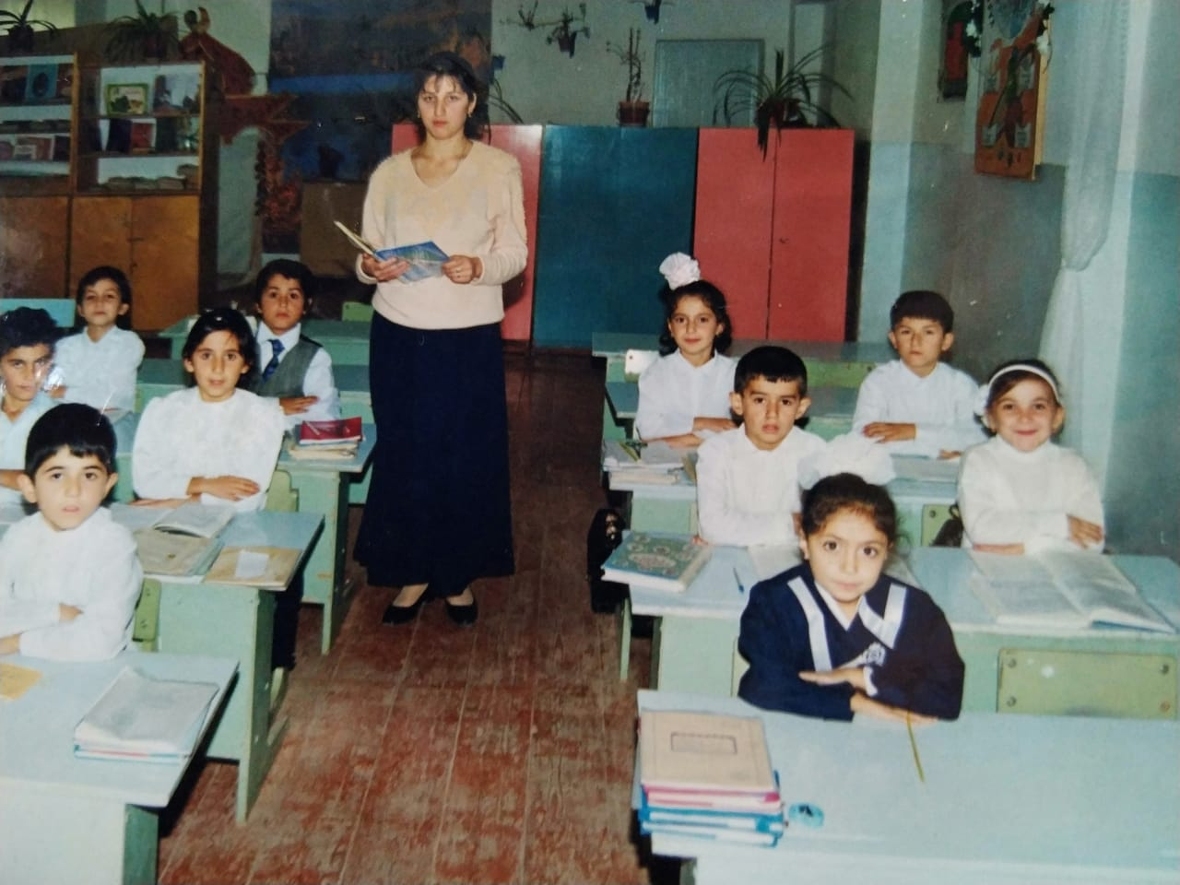
Но скорый поезд жизни быстро мчится.
И в школьную пору меня повёз.
Вот школа, где успешно я училась,
Мои друзья, мои учителя,

Slide 6
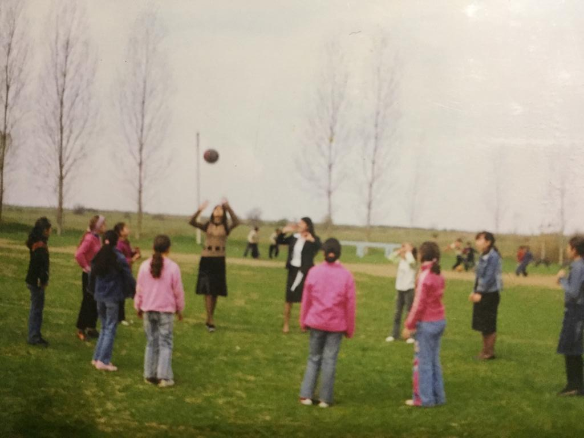
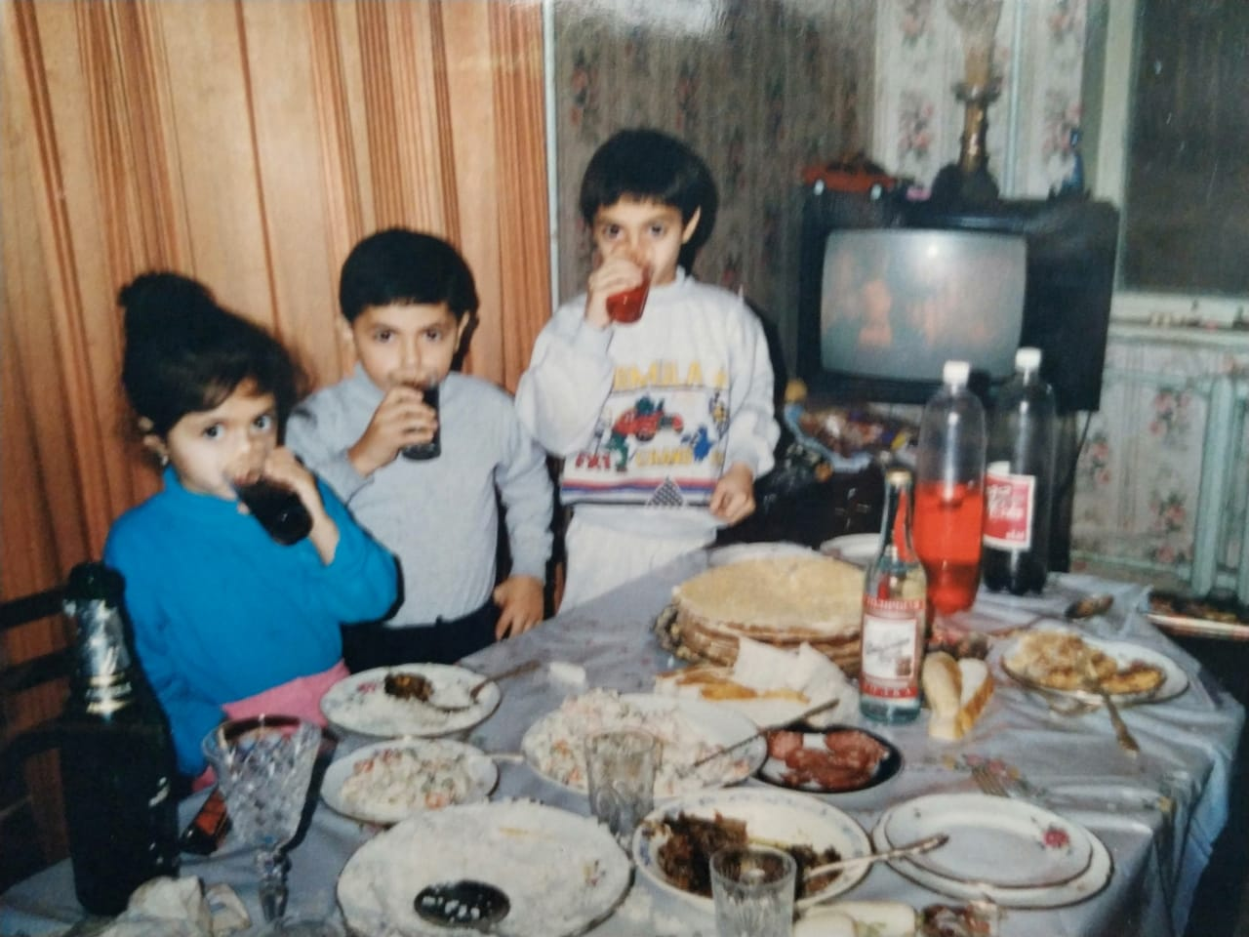
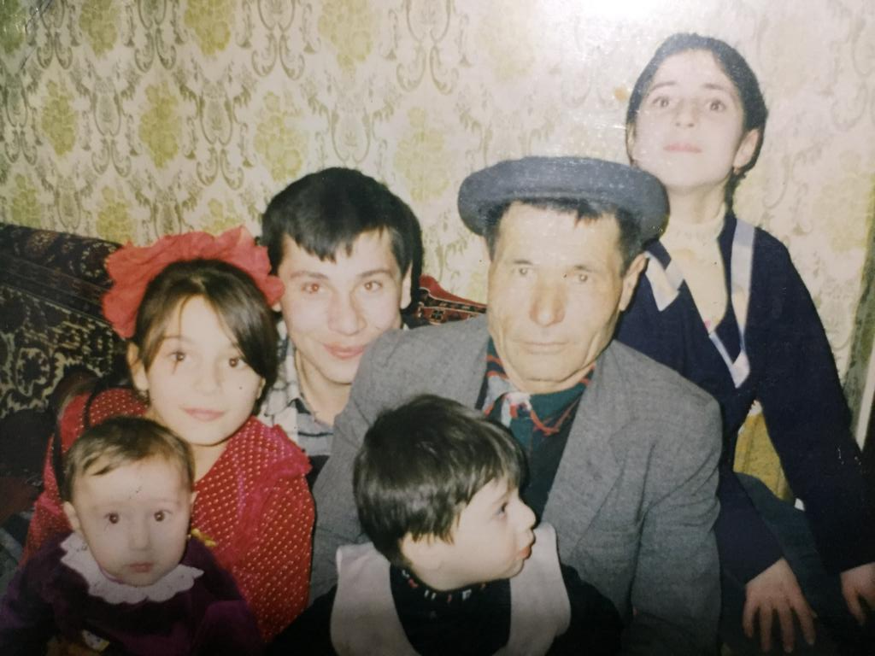
Здесь жизнь неслась, стремительно кружилась,
Здесь беззаботное я детство провела.

Slide 7
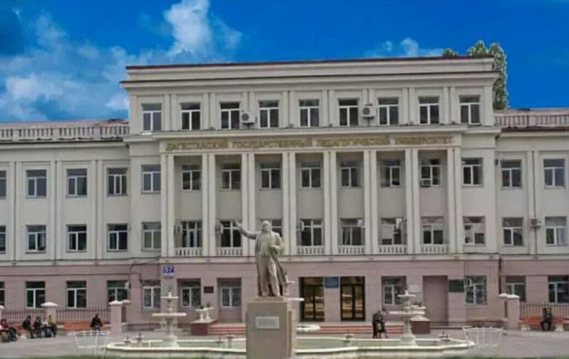
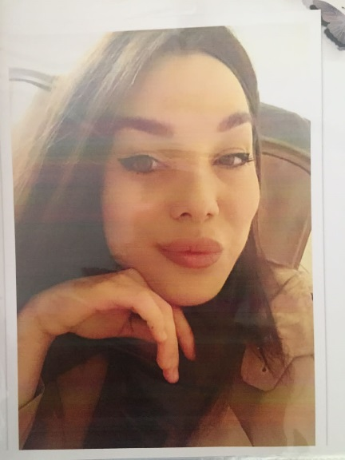
Я смело в мир большой шагнула:
В ДГПУ пошла учиться.
И вот уже стою с дипломом,
Теперь я – педагог, мои друзья.

Slide 8
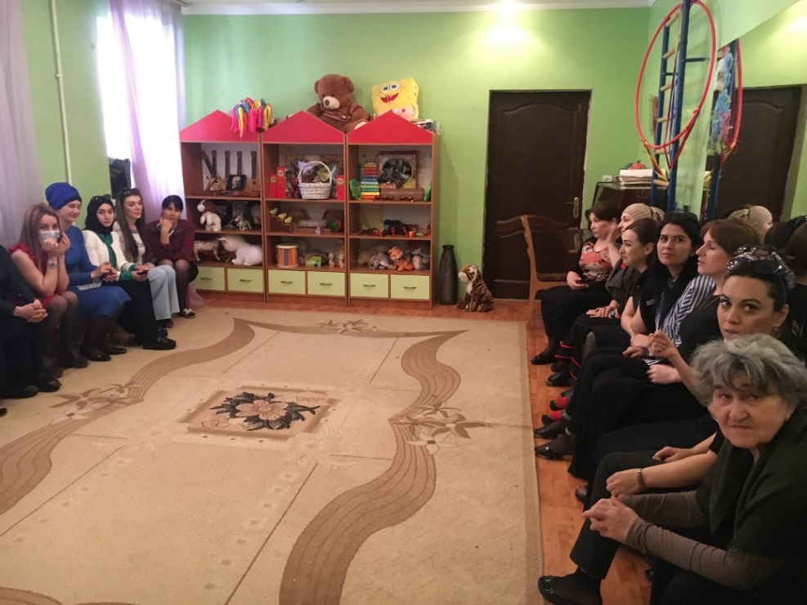
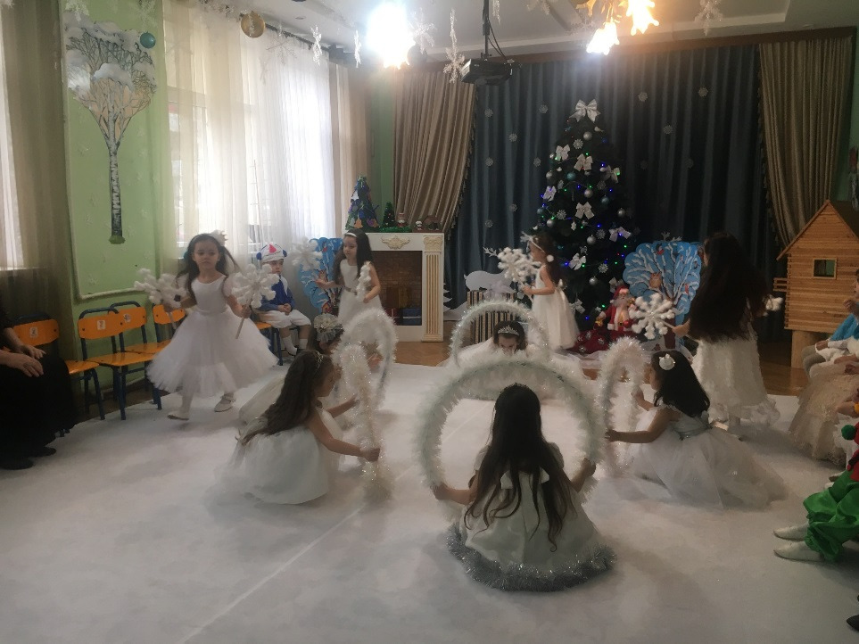
Я в коллектив детсада № 30,
Пришла работать лет 5 тому назад.
Здесь дружно встретили меня коллеги,
И много милых, ласковых ребят.

Slide 9
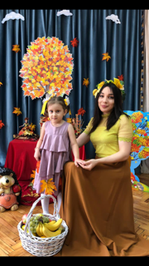
Теперь я – воспитатель, это значит,
Мне выпадает счастье каждый день
Бывать в неповторимом мире детства,
В мир чуда для меня открыта дверь.

Slide 10
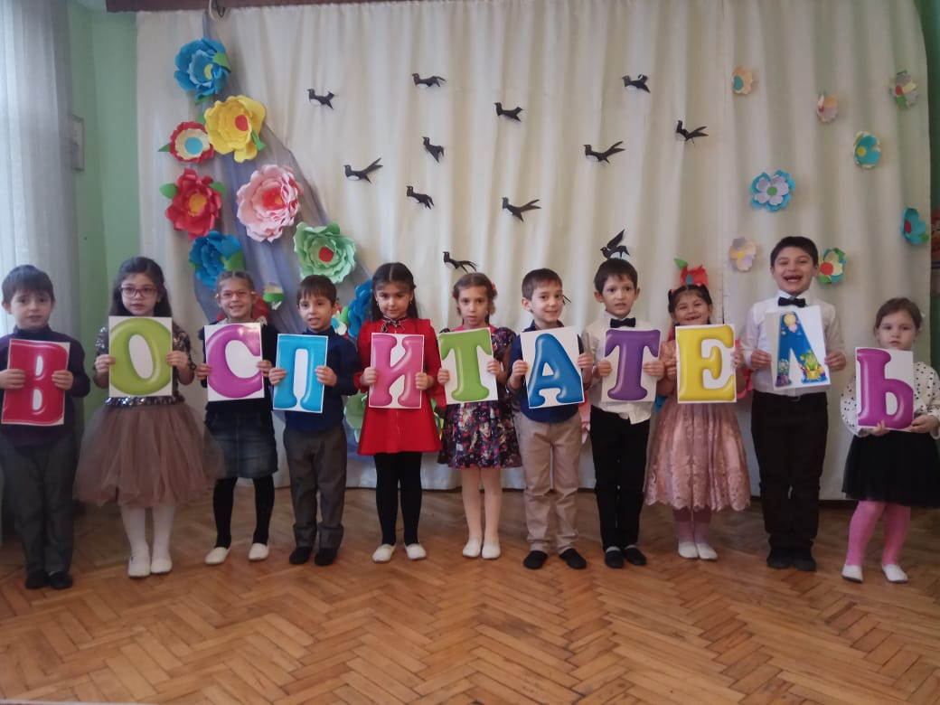
Я воспитатель:
Вежлива,
Оптимистична,
Смешна,
Порядочна,
Искусна,
Творчески
Активна,
Терпелива,
Ещё
Люблю детей,
Мягка с ними всегда.

Slide 11
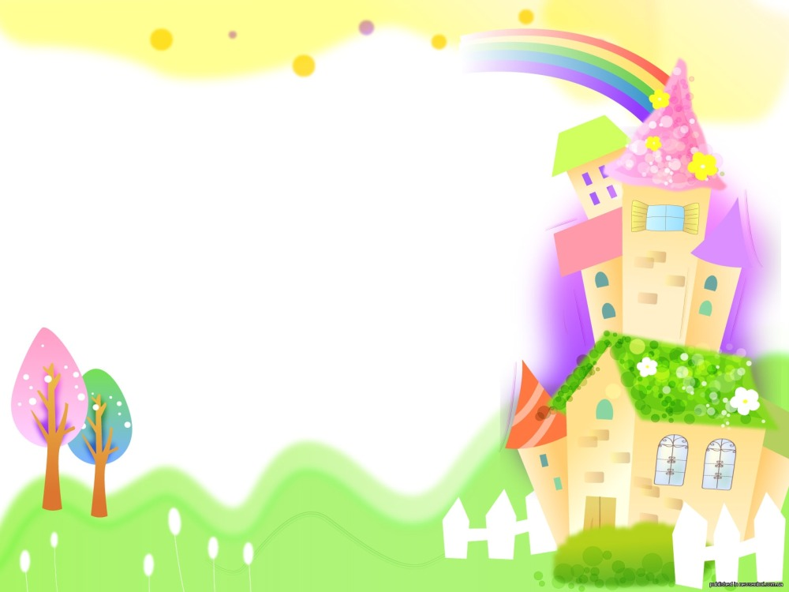
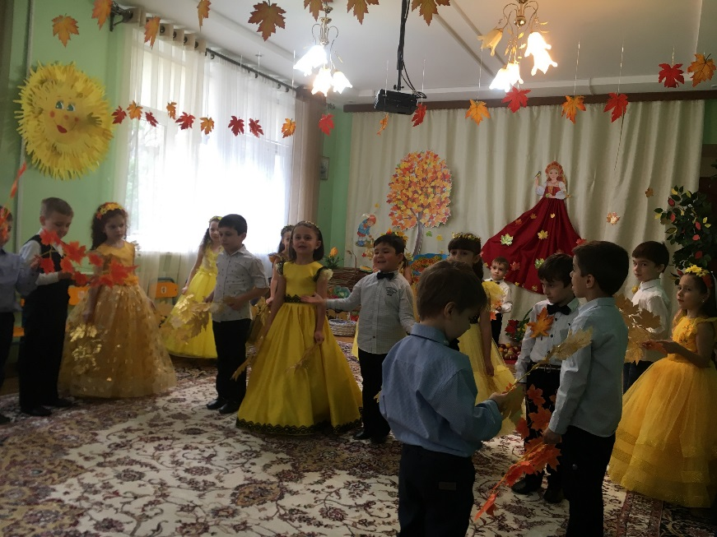
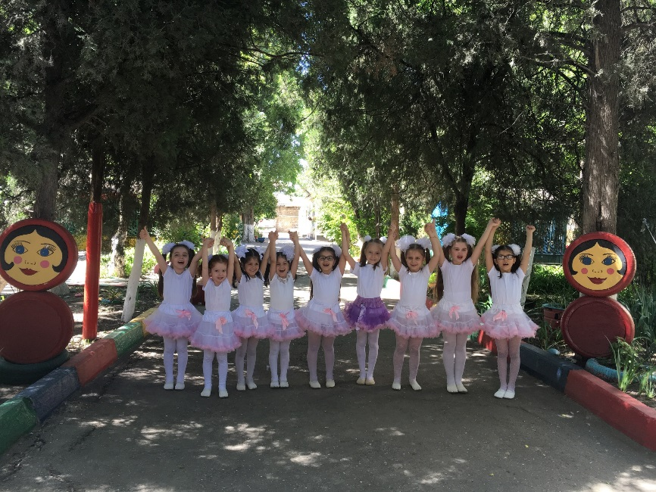
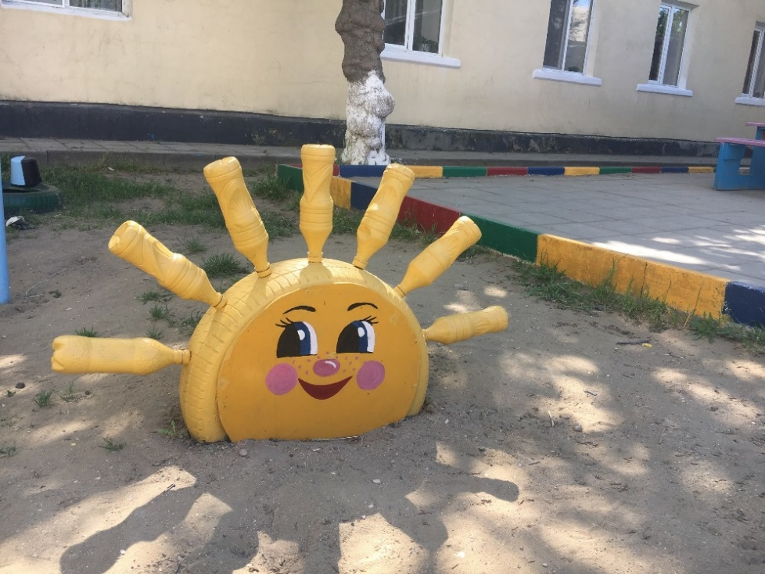
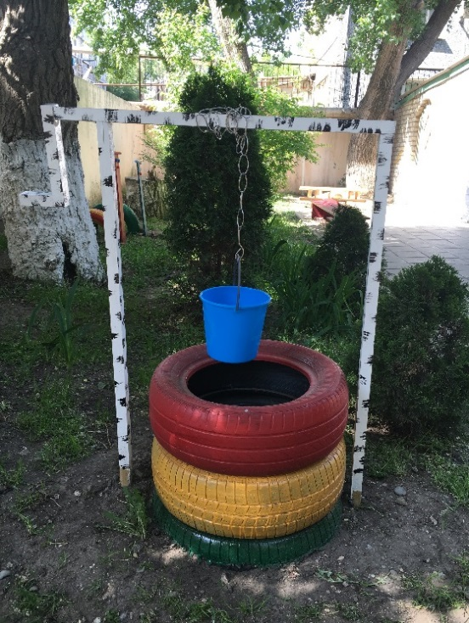
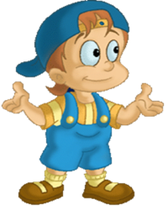
Лишь едва проснутся дети,
В детский сад с утра спешат,
Детский сад распахнет двери,
Встретит ласково ребят.

Slide 12
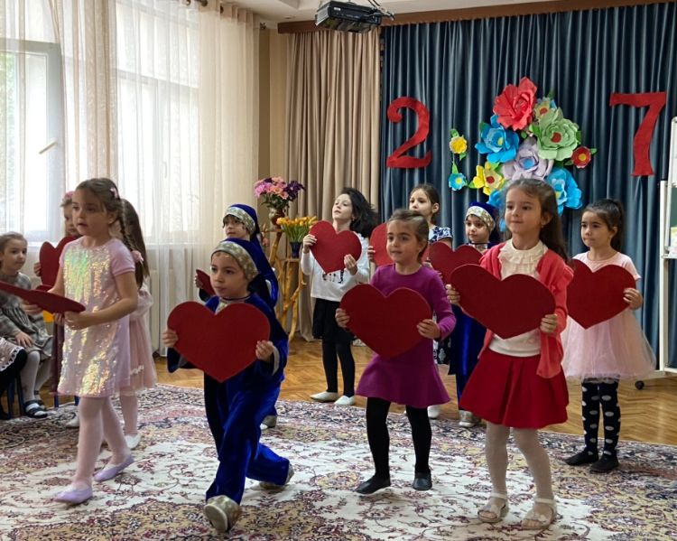
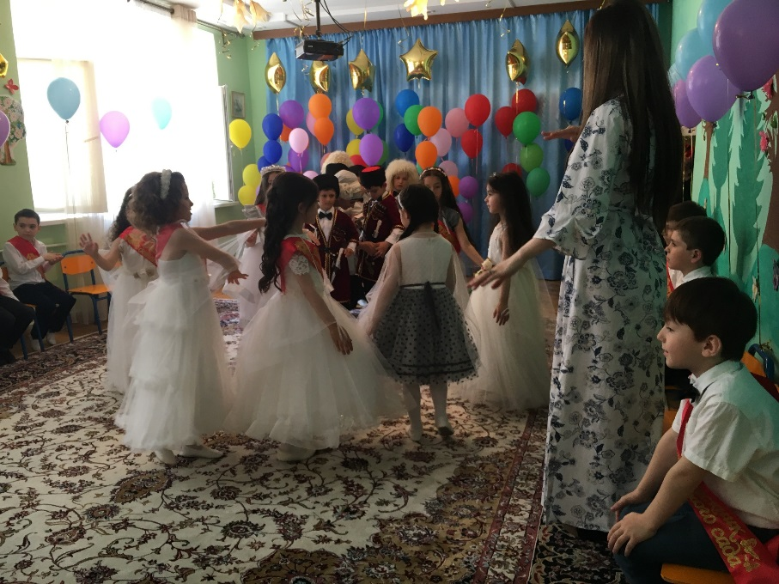
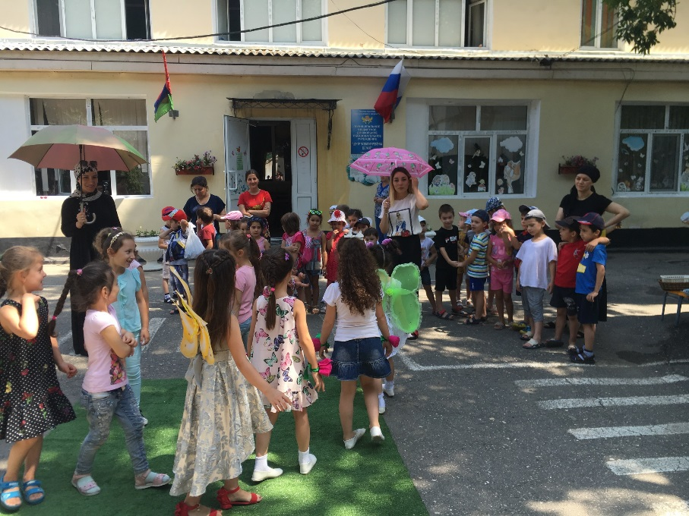
Здесь живет счастливый
детский коллектив.
Вместе с воспитателем
он не разделим.
Все они прекрасные,
добрые внутри-
девчонки и мальчишки-
любимые мои!

Slide 13
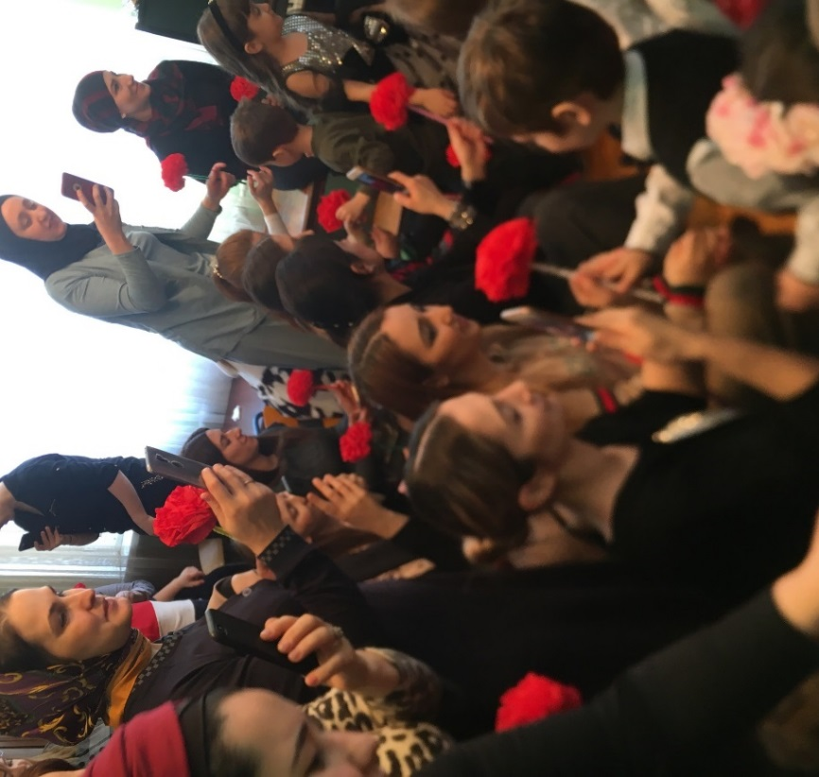
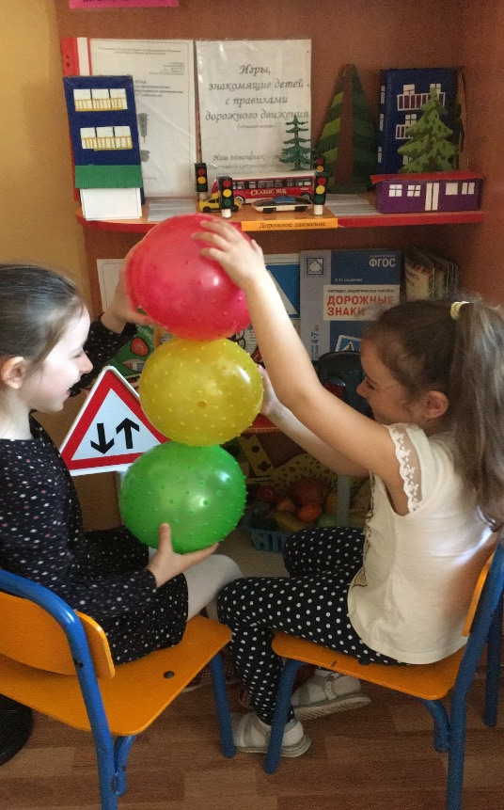
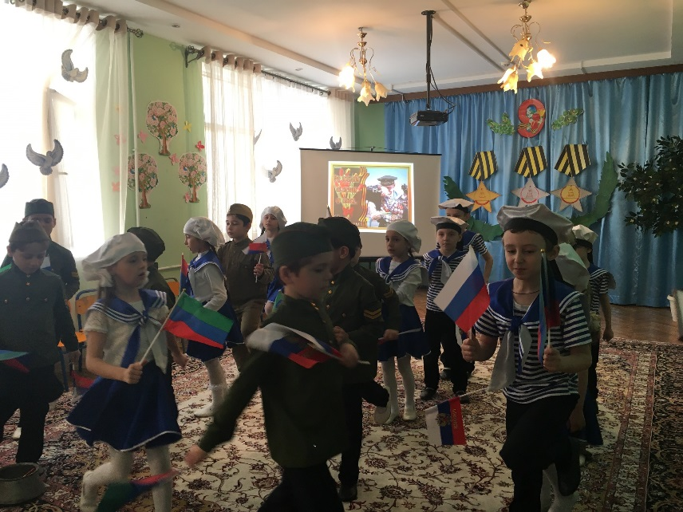
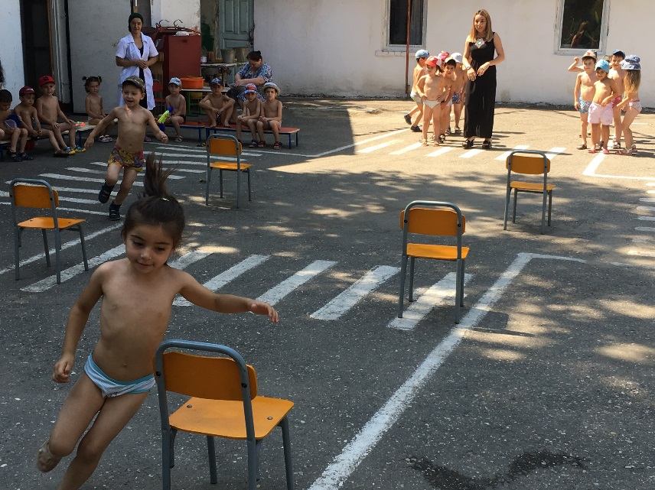
Чтобы мы не делали-
Спорятся дела.
Каждый понедельник
Мы спешим сюда.
Дети, воспитатель-
Дружная семья!
Чтобы мы не делали-
Веселы всегда!

Slide 14
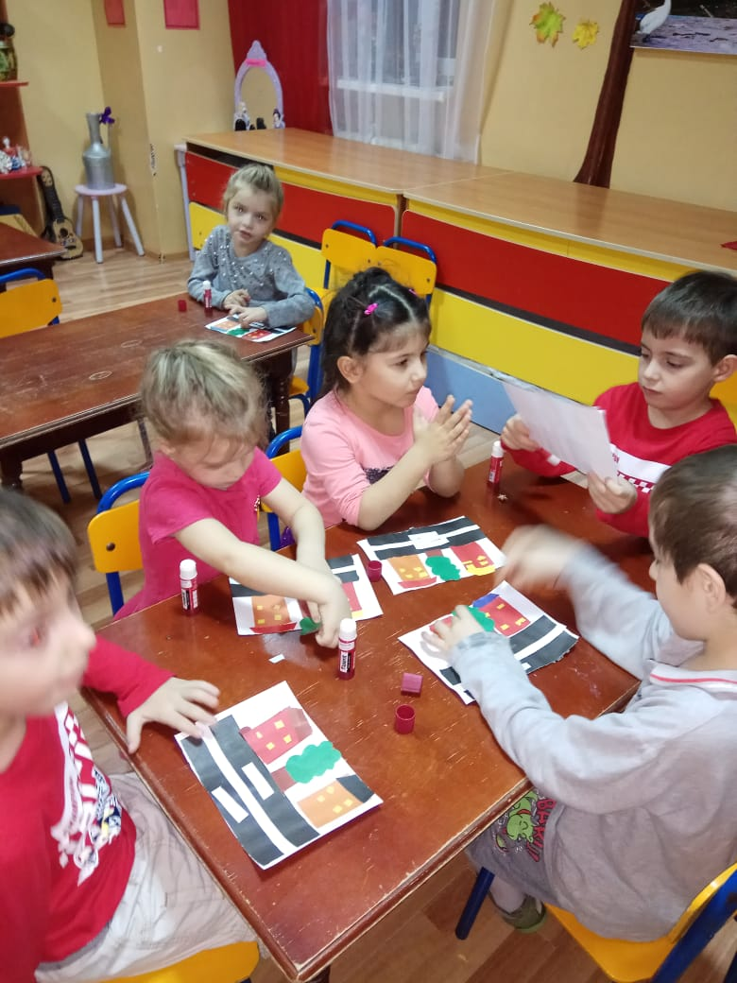
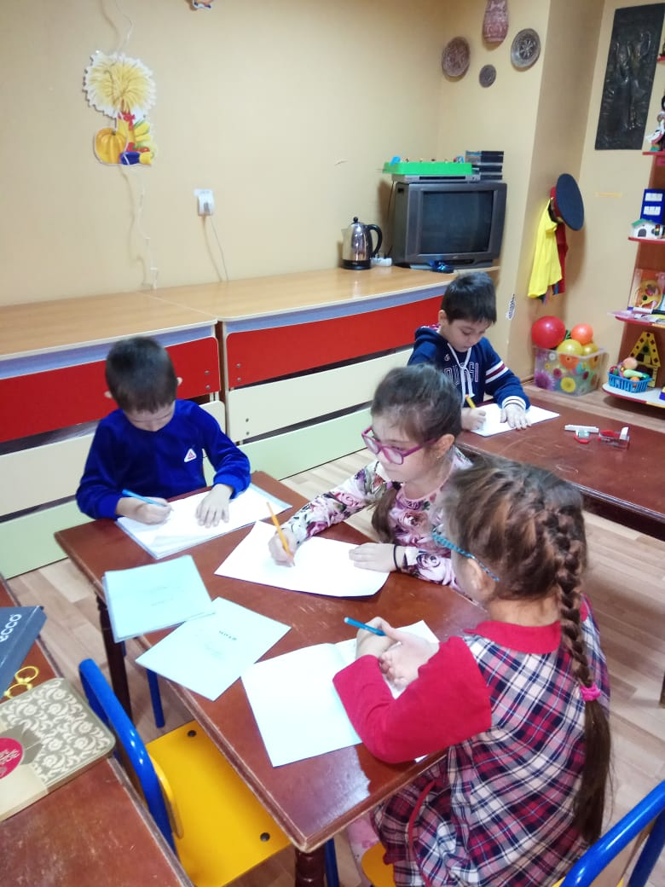
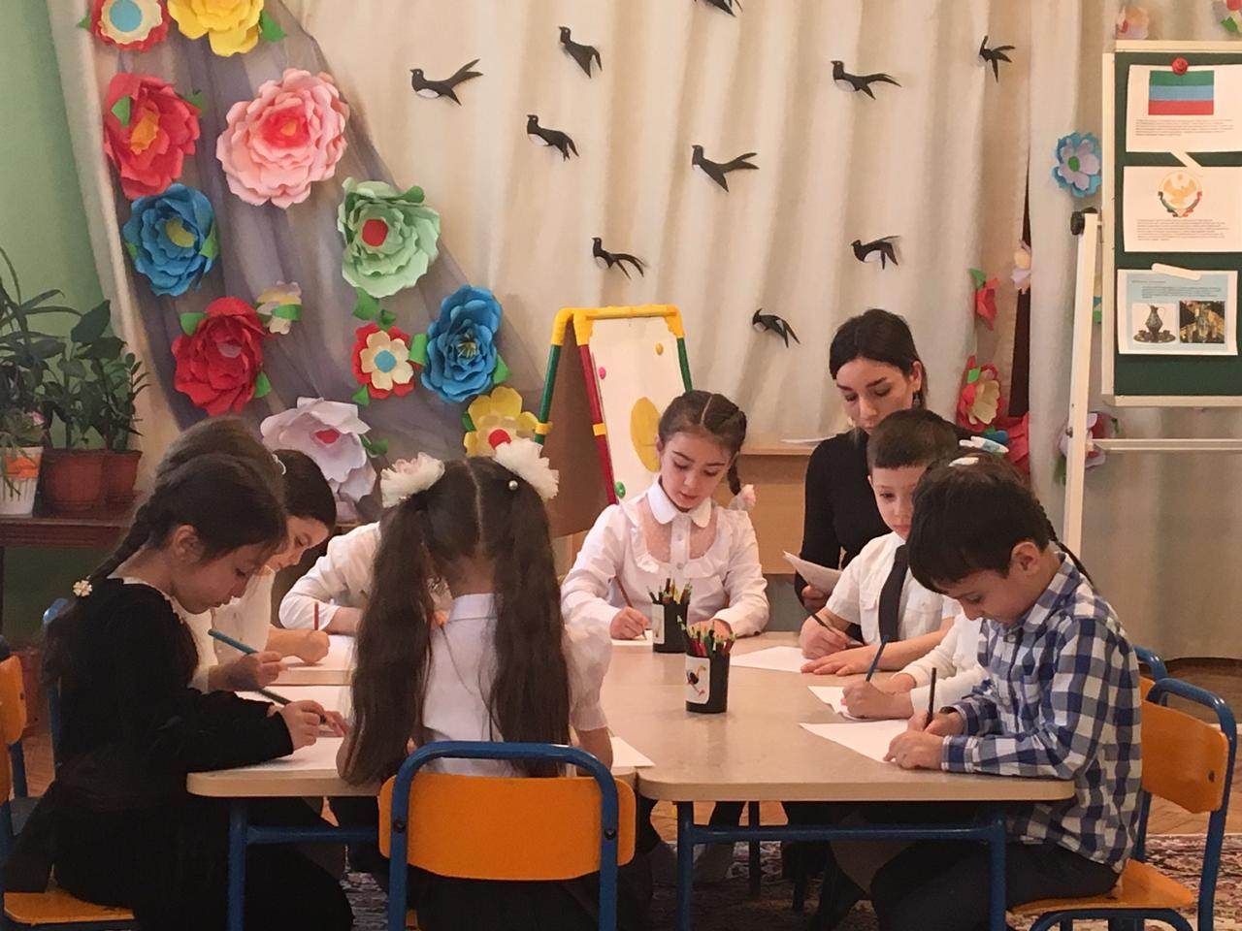
Лепим,
режем,
красим,
пишем
иногда,
слушаем,
танцуем
и поем
всегда.

Slide 15
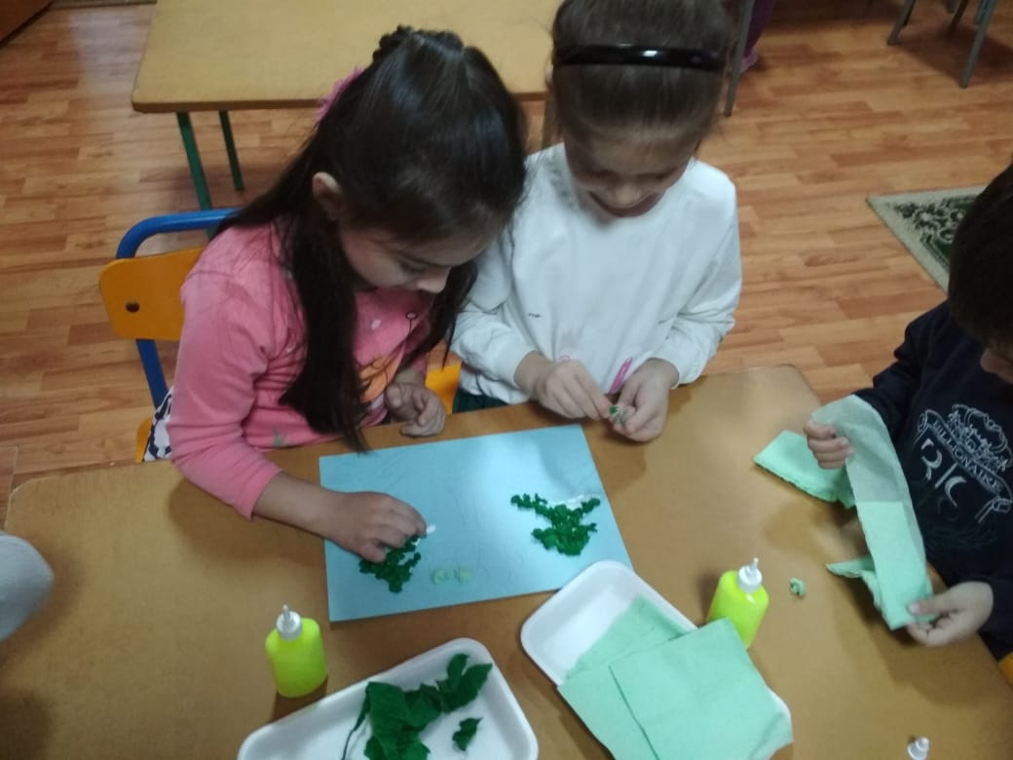
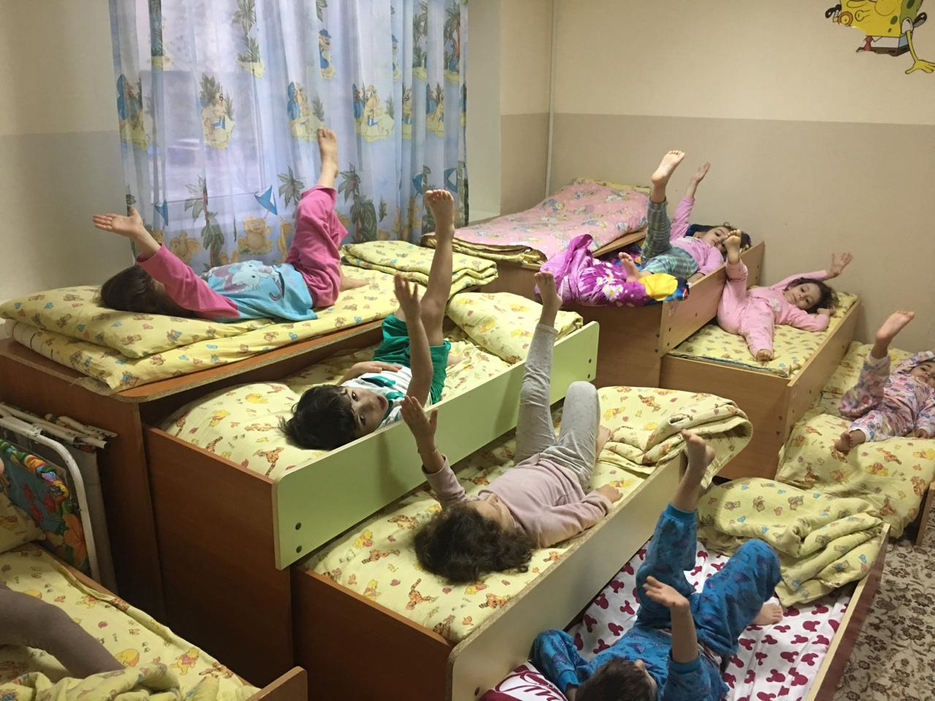
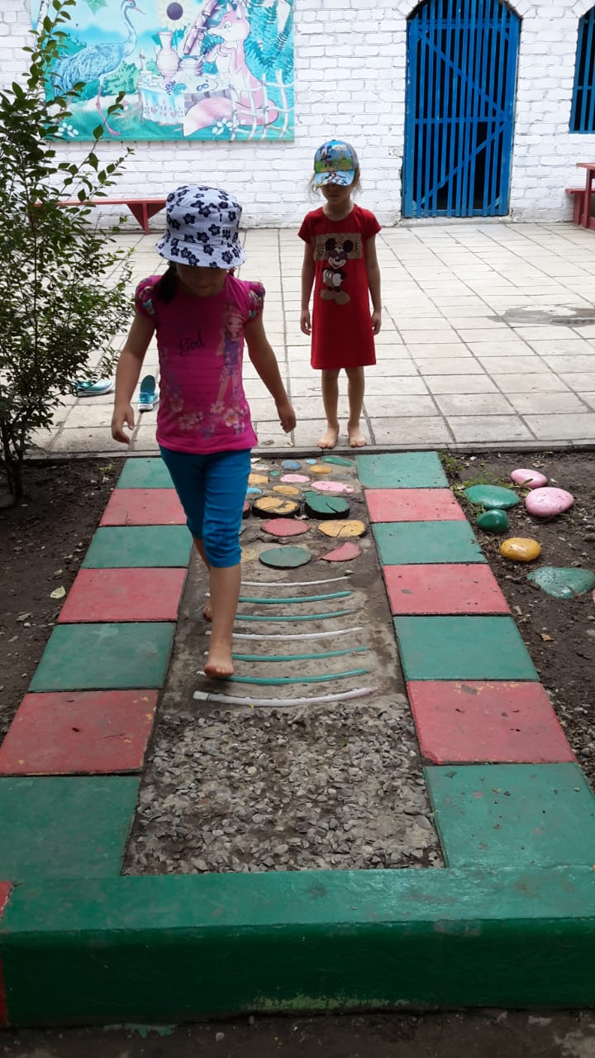
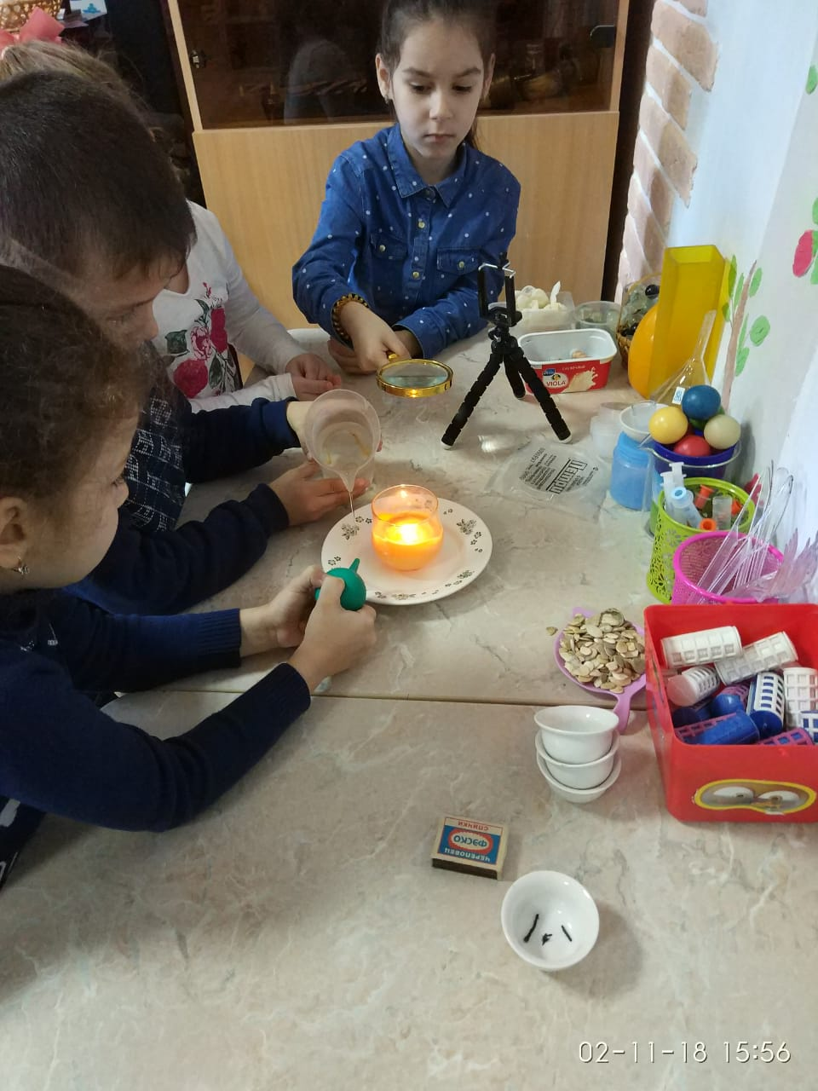
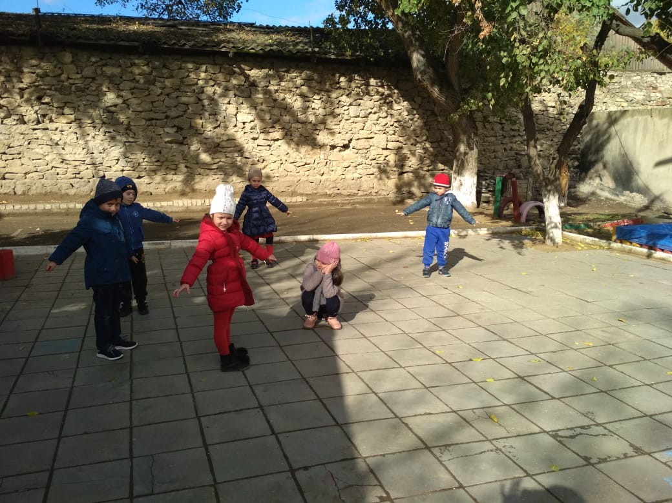
Кушаем, играем,
плачем (иногда),
чтобы мы не делали,
Вместе мы всегда!

Slide 16
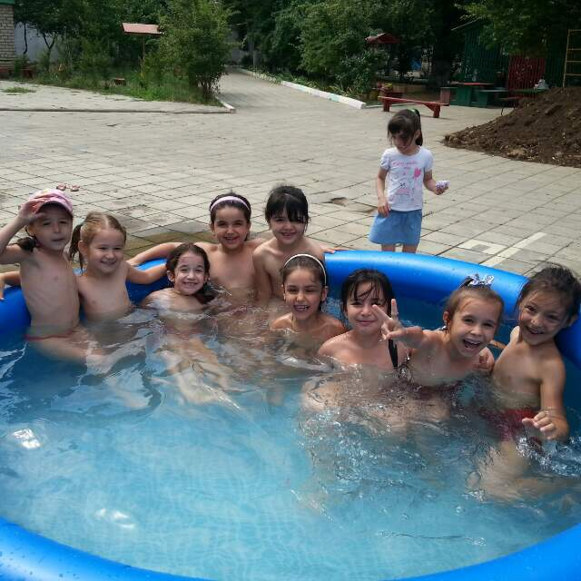
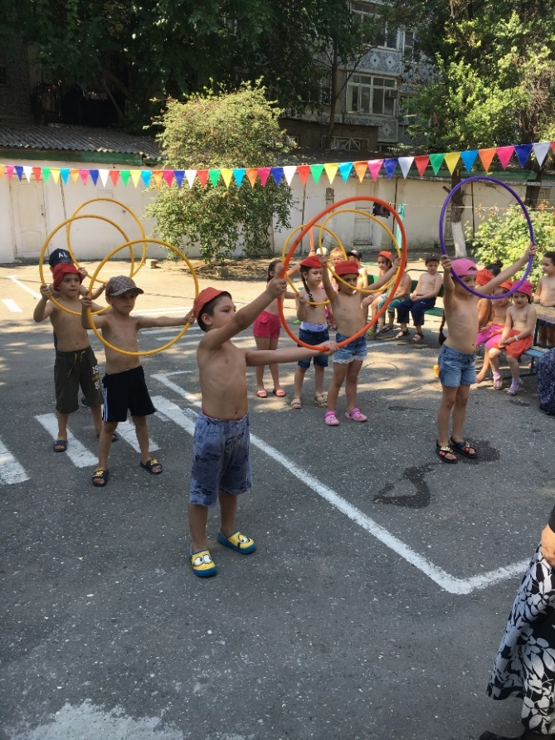
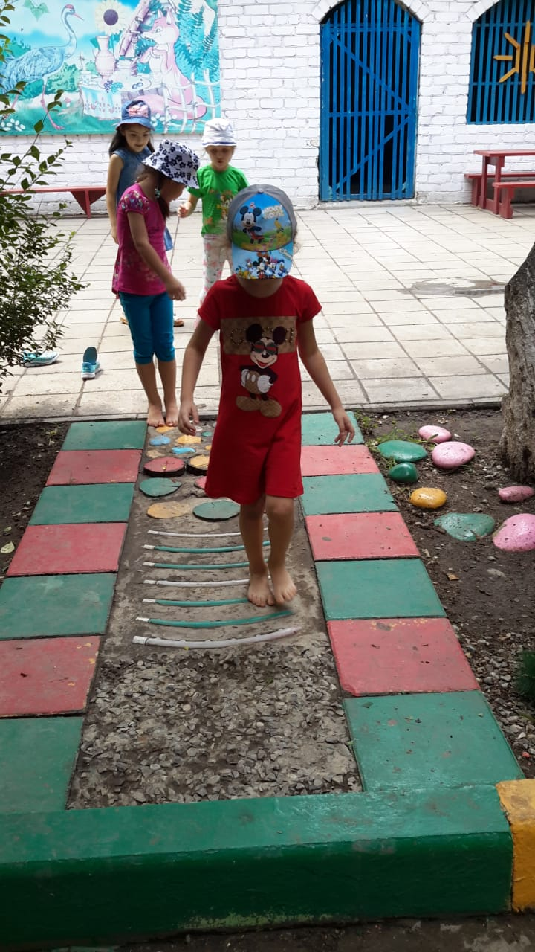
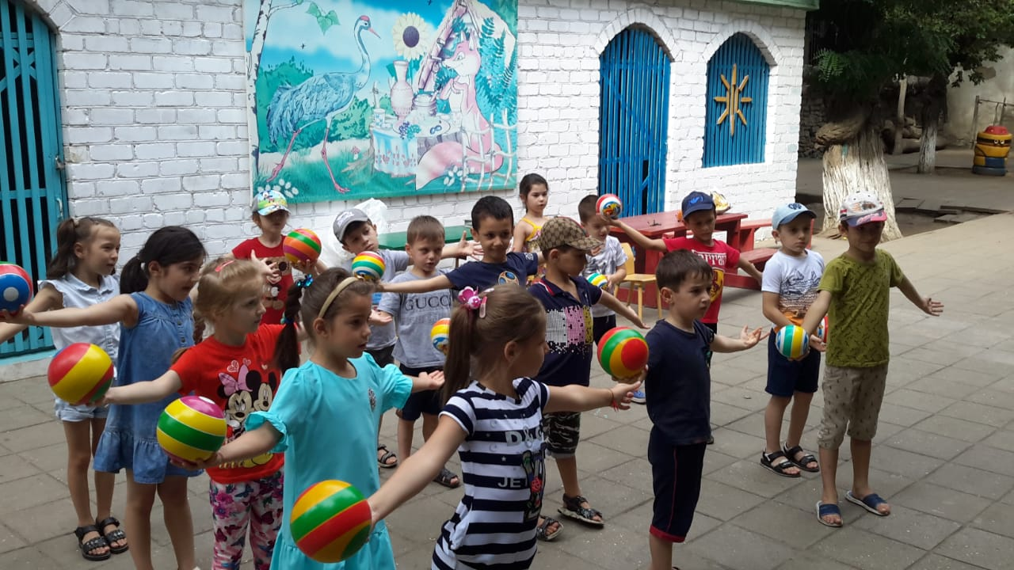
Любим закаляться,
Спортом увлекаться.
И зарядкой по утрам
Любим заниматься.

Slide 17
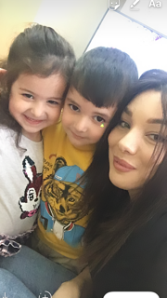
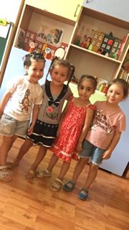
И, в конце, хочу признаться:
Труд воспитателя очень непрост,
Игры, занятия, творческий рост!
Но ни о чём не жалею, друзья,
Сердце я детям
своё отдала!

Slide 18
Благодарю за внимание!

